Slide 1


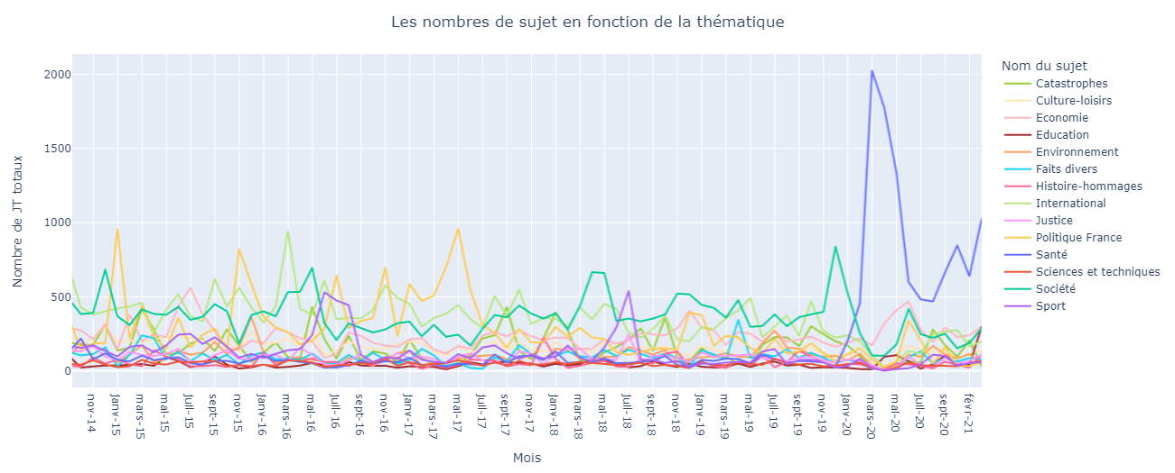
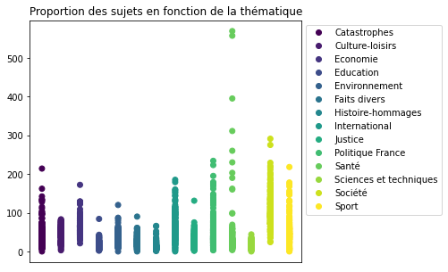

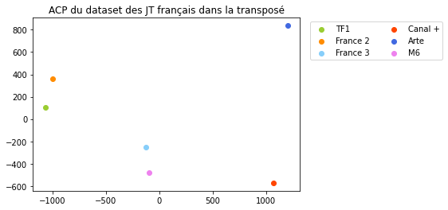
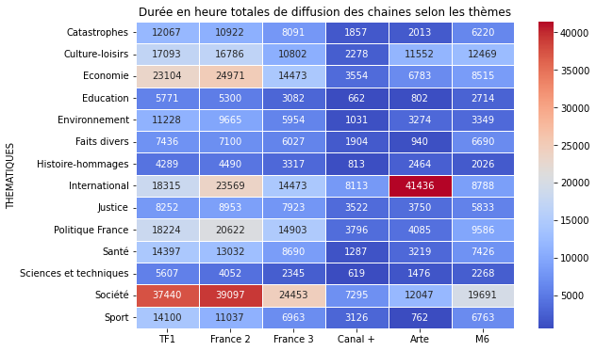
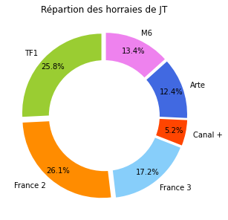
Classement thématique des sujets de journaux télévisés
Équipe SLAM : Ivan KRIVOKUCA, Aghiles SI ALI, Zicheng FANG, Lazar ANDJELOVIC
Contexte
Est-ce que on peut faire dire que les JT des chaînes de télévisions françaises se diversifient dans leur revue de l'actualité ?
Est-ce qu'une chaîne se distingue par ce qu'elle diffuse ?
Aujourd'hui, près de 90% des Français suivent l'actualité au moins une fois par jour et 80% des français s'informent via les journaux télévisés présents sur les grandes chaînes emblématiques (TF1, France 2 ...).
Pour y répondre nous possédons des données à propos du classement de thématiques ainsi que leurs durées respectives sur l’ensemble des 6 chaines.
Ce que nous apprennent les thématiques
Épidémie COVID
Élection présidentielle
Coupe du monde de football
Vidéo :
Les pics des thématiques dans les JT sont cohérents avec l’actualité, lors d’un évènement cette thématiques domine les autres (voir les flèches) mais ensuite cela redevient normal. Mais la crise du COVID a créé un chamboulement des rédactions et la thématique santé domine maintenant tous les autres sujets.
Voir l’évolution au fil des mois des thématiques
ACP
Ce que nous apprennent les durées
L'ACP nous permet de dire que les chaines ont leurs propres spécificités car ils sont très distinguables entre eux sur l'ACP. Ainsi on peut conclure que les données sont spécifiques à la chaine.
Cette interprétation nous permet d’avancer l’idée qu’une chaîne peut se distinguer sur ce qu’elle diffuse
La répartition des temps de diffusion des chaînes TV sur la totalité des diffusions
Conclusion
Certaines chaines de télévisions se diversifient dans leur revue de l'actualité comme par exemple Arte qui ne cible pas la même audience, alors que les autres semblent similaires.
On peut conclure que les JT des chaines de télévisions se distinguent bien par ce qu'elle diffuse.

